Slide 1
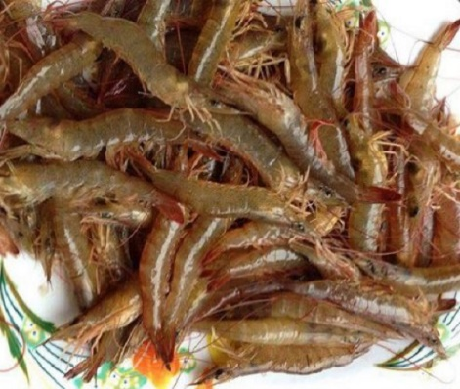
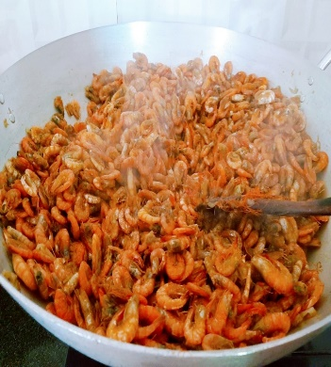
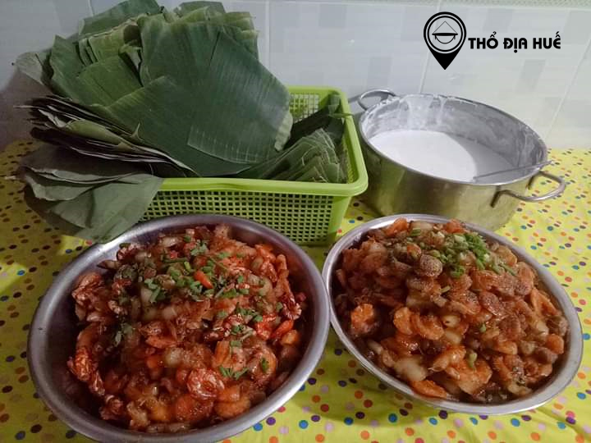
Tôm đất Quảng Bình
Đúng như cái tên dân dã và mộc mạc của nó. Tôm đất Quảng Bình là con tôm sống ở vùng cửa sông, rất dễ phân biệt với tôm biển và các loại tôm nước ngọt khác.
Tôm đất có màu hồng đẹp tự nhiên, vỏ mỏng, có ít mùi tanh hơn và thân tròn hơn tôm biển.
Do sống ở vùng cửa song nên tôm vừa có vị ngọt của đất, vị nồng của phù sa, song lại có cả vị mặn mòi của biển.
Chính vì thế, khi con tôm đất được người dân Quảng Bình sử dụng làm nhân bánh bột lọc, nồi bánh chin tới, từ nồi bánh sẽ tỏa ra một mùi thơm vô cùng hấp dẫn của tôm đất, hòa quyện với mùi thịt ba chỉ, mùi mộc nhĩ, mùi lá chuối xanh thơm lừng.

